Slide 1

CONSTRUCTOR DE SITIO WEB EMPRESARIAL

Slide 2

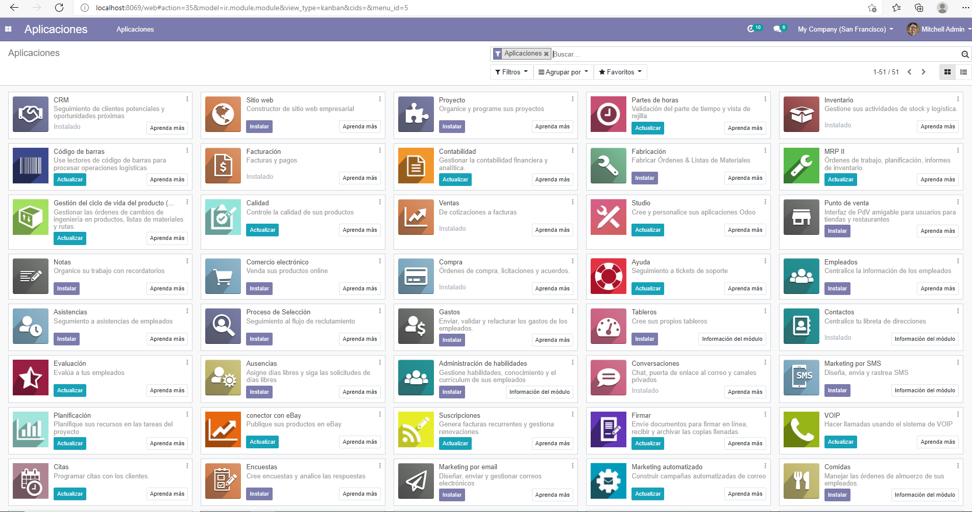
Constructor de sitio web empresarial
El módulo de constructor de sitio web empresarial permite elaborar la página web de la empresa, pudiendo esta estar conectada con otros módulos de Odoo.
Se trata de un cosntructor open source, fácil de usar y para empresas.

Slide 3
Dependencias
No es necesario tener instalado previamente ningún otro módulo de Odoo para que el constructor de sitios web sea funcional.
Si bien es cierto, como se verá más adelante, ciertos módulos podrán interrelacionarse con la misma, proporcionando un valor añadido a la web creada.

Slide 4

Funcionalidad
El constructor de sitio web empresarial ofrece una serie de funcionalidades que permiten crear un sitio web desde cero con mucha facilidad.

Slide 5
Funcionalidad
Editor WYSIWYG
Inserta estilos de texto como encabezados, negritas, cursiva, listas y fuentes con un editor WYSIWYG.
Sistema de bloques de construcción
Crea la página desde cero arrastrando y soltando bloques de construcción totalmente personalizables ya hechos.
Herramienta de personalización
Es posible cambiar el contenido directamente desde el front-end: no hay que lidiar con back-end complejo.
Procesador de palabras, edición de texto
Crea y actualiza el contenido del texto a través de un editor diseñado para replicar la experiencia del procesador de palabras.

Slide 6
Funcionalidad
Temas profesionales prediseñados
Temas predefinidos, de aspecto claro y acabado profesional. Se pueden probar distintas combinaciones de formatos y colores con sólo un click, y seguir personalizando el resto de contenido con el editor de bloques. Se puede cambiar el tema en todo momento y los cambios se aplicarán en segundos.
Herramienta de Promoción
La herramienta de sugerencia de palabras clave y meta-etiquetas mejora el posicionamiento en los buscadores y el tráfico orgánico.
Llamada a la acción en redes sociales
Comparte tus páginas a través de las redes sociales.

Slide 7
Funcionalidad
Herramientas SEO
Posiciona el sitio web rápida y eficazmente. Se pueden añadir botones para compartir los contenidos en las principales redes sociales, y gestionar Google Adwords con la herramienta “Promover”.
Con Google Analytics podrá realizar un seguimiento de los eventos acontecidos en el carrito y analizar así el comportamiento de los usuarios, aunque no finalizen su compra. Además, Google indexará el contenido de la página web automáticamente.
Multi-sitios web
Permite publicar múltiples sitios web con tu propio enlace, diseño y contenido (páginas, productos, blogs, eventos, trabajos, etcétera.).
Rastrear enlace
Añade un código de seguimiento a tus URL y mide las campañas de marketing.

Slide 8
Funcionalidad
Herramienta de traducción
Perimite obtener traducciones estándar profesionales con la integración de Gengo o crear traducciones propias.
Chat en Vivo insertado
Ofrece a los visitantes información en tiempo real directamente desde tu página web a través de la ventana emergente de chat.
Previsualización móvil
Se puede ver el aspecto de tu página en un dispositivo móvil con el botón de previsualización móvil.
Contenido responsivo en todas las páginas
Diseño responsivo basado en bootstrap. Todas las páginas se adaptarán automáticamente al tamaño de la pantalla. (teléfonos móviles, tabletas, portátil, sobremesa).

Slide 9
Funcionalidad
Diseño de cuadrícula fluido
Crea el mejor diseño de acuerdo al dispositivo en el que se muestra la web.
Plantillas basadas en muestreos de datos
Diseña fácilmente las plantillas de Odoo gracias a una estructura limpia HTML y muestras de datos CSS.

Slide 10
Interrelación con otros módulos
Aunque no sea neceario tener instalado ningún otro módulo de Odoo para poder hacer uso del constructor de sitio web, podrá establecerse una relación entre el sitio web creado y otros módulos.
Accediendo directamente a la página web, los clientes podrán encontrar todos los contenidos ofrecidos.
Este módulo se integra perfectamente con el resto de módulos web de Odoo: Blogs, eCommerce, Portal de cliente, Eventos en línea y físicos, etc.

Slide 11
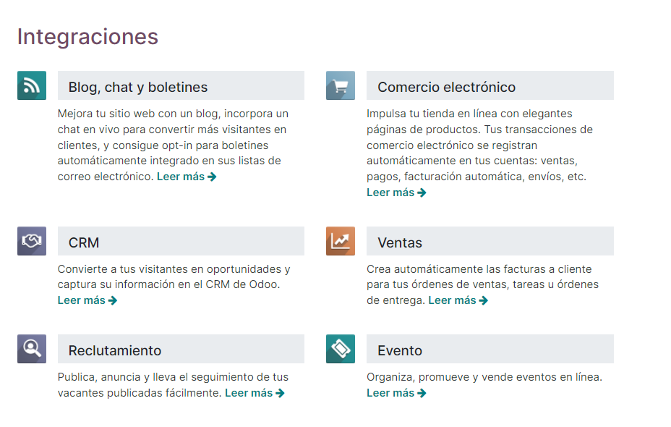
Interrelación con otros módulos

Slide 12
Ventajas y utilidades para la empresa
SISTEMA INTUITIVO
Los bloques de construcción de Odoo permiten diseñar sitios web modernos que no son posibles con los editores tradicionales de páginas WYSIWYG (Lo que ves es lo que tienes).
Flexible y fácil de usar.
No es necesario ser un diseñador para crear contenidos profesionales y limpios.
Diseñar un sitio web compatible con todos móviles es sencillo. Los contenidos móviles funcionan de forma predeterminada.

Slide 13
Ventajas y utilidades para la empresa
AUMENTA VISITAS
Posicionamineto del sitio web rápida y eficazmente. Mejora el posicionamiento en los buscadores y el tráfico orgánico.
CONVIERTE A LOS VISITANTES
Publicar múltiples sitios web con tu propio enlace, diseño y contenido (páginas, productos, blogs, eventos, trabajos, etcétera.) abre muchas posibilidades de diversificación y segmentación de clientes para el negocio.
Puede medir las campañas de marketing e identifica qué campañas son las más efectivas para atraer visitantes al sitio web y generar ingresos.

Slide 14
Ventajas y utilidades para la empresa
MEJORA LA EXPERIENCIA DE USUARIO
Se puede ofrece a los visitantes información en tiempo real sobre la empresa

Slide 15



Estefanía Penide Casanova
2º DAM Adultos
IES TEIS

